Slide 1
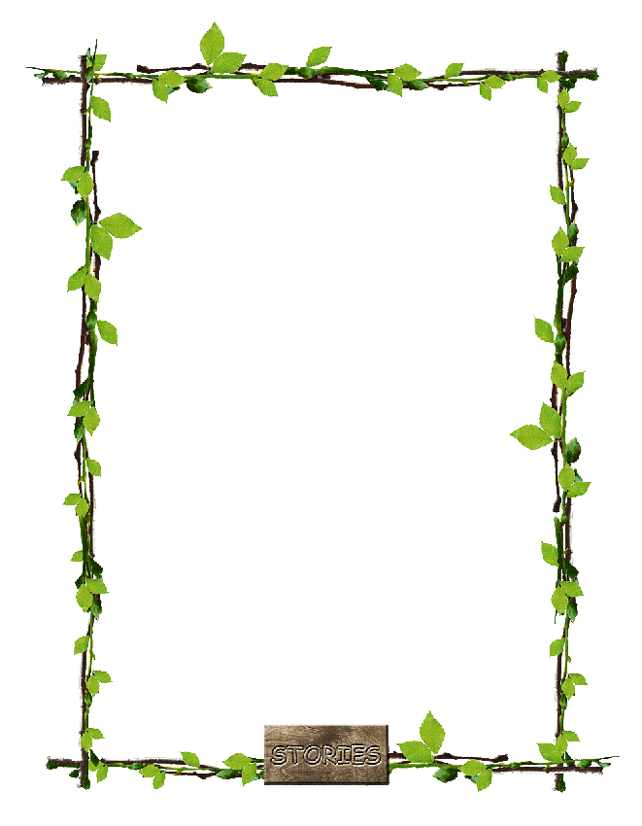
CHÀO MỪNG CÁC EM HỌC SINH LỚP 5 ĐẾN VỚI TIẾT HỌC
Môn: Mĩ thuật
9/25/2021
1

Slide 2
Mĩ thuật 5
Thứ năm ngày 8 tháng 4 năm 2010.
Thứ năm ngày 20 tháng 9 năm 2021
Mĩ thuật
Vẽ tranh: Vẽ chân dung tự họa (Tiết 1)
Thời lượng: 2 tiết

Slide 3
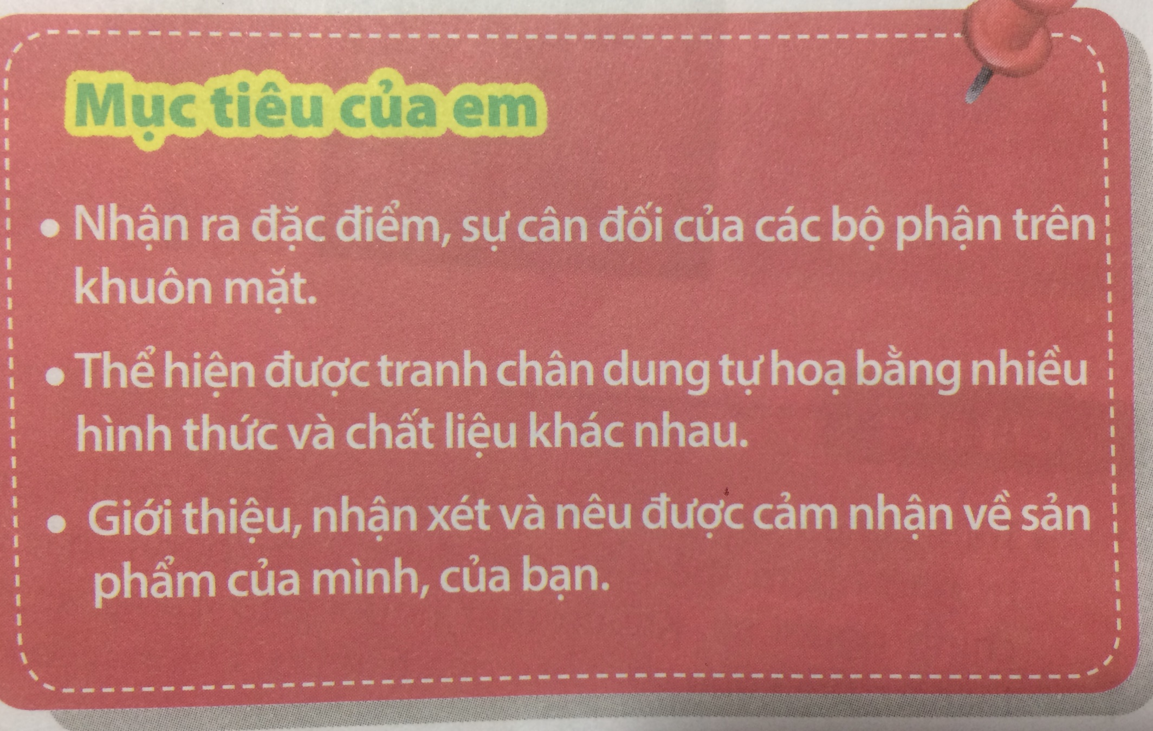

Slide 4
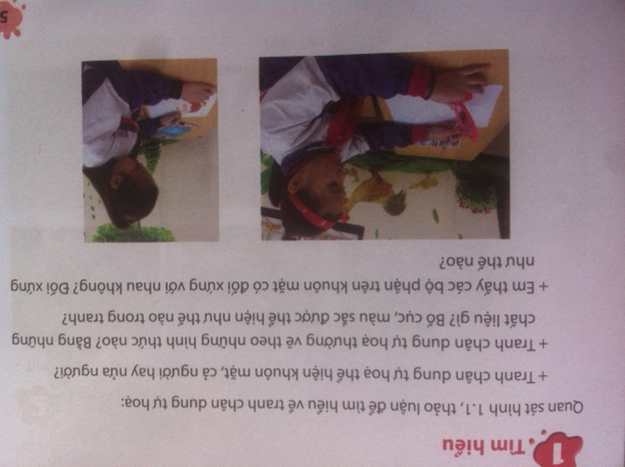
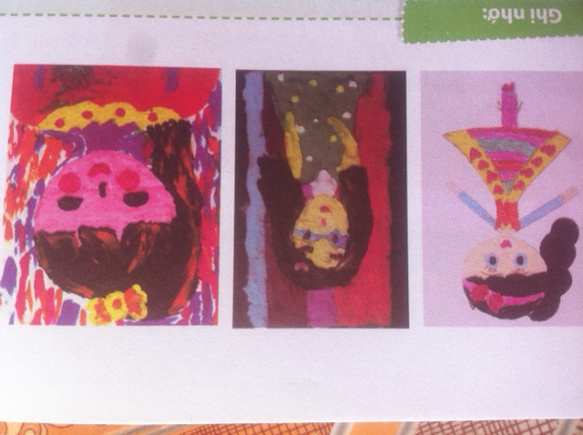
Mĩ thuật 5
Thứ năm ngày 8 tháng 4 năm 2010.
Thứ năm ngày 20 tháng 9 năm 2021
1. Tìm hiểu
Thế nào là tranh chân dung tự họa?
Tranh chân dung tự họa vẽ cả người hay nửa người?
Vẽ theo những hình thức nào? Bằng những chất liệu gì? Bố cục màu sắc được thể hiện như thế nào trong tranh?
Các bộ phận trên khuôn mặt có đối xứng với nhau không

Slide 5
Mĩ thuật 5
Thứ năm ngày 8 tháng 4 năm 2010.
Thứ năm ngày 20 tháng 9 năm 2021
Ghi nhớ
Tranh chân dung tự họa có thể vẽ theo quan sát qua gương hoặc theo trí nhớ nhằm thể hiện đặc điểm của khuôn mặt và trạng thái cảm xúc của chính người vẽ. Khuôn mặt người bao gồm các bộ phận: Mắt, mũi, miệng, tai nhằm đối xứng với nhau qua trục dọc chính giữa khuôn mặt.
Tranh chân dung tự họa vẽ khuôn mặt, nữa người hoặc cả người và thể hiện bằng nhiều hình thức, chất liệu như vẽ màu, xé, cắt dán bằng giấy màu, vải, đất nặn....

Slide 6
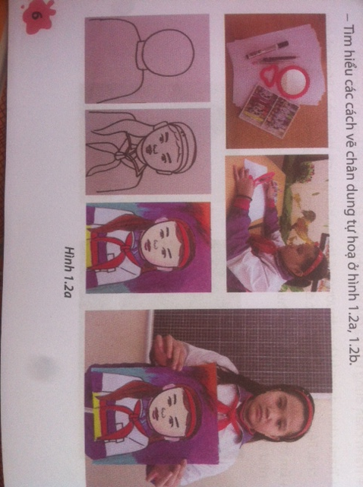
Mĩ thuật 5
Thứ … ngày… tháng … năm 2021
Thứ năm ngày 8 tháng 4 năm 2010.
2. Cách thực hiện
Quan sát hình và thảo luận nhóm 2 để tìm ra cách vẽ chân dung tự họa và nêu các bước vẽ.

Slide 7
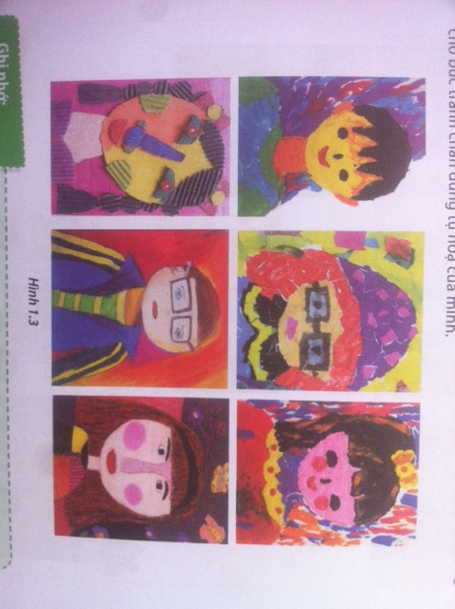
Mĩ thuật 5
Thứ năm ngày 8 tháng 4 năm 2010.
Thứ năm ngày 20 tháng 9 năm 2021
Mĩ thuật:
Vẽ tranh: Vẽ chân dung tự họa
Ghi nhớ
Vẽ chân dung tự họa qua gương
hoặc qua trí nhớ
- Vẽ hình cân đối trong tờ giấy, thể hiện
đặc điểm khuôn mặt và cảm xúc của
bản thân qua đường nét, màu sắc.
Lựa chọn chất liệu theo ý thích, có thể kết
Hợp nhiều chất liệu để tạo ra sản phẩm
(Len, sợi, vải, giấy màu, giấy báo, đất nặn)

Slide 8
Thứ năm ngày 20 tháng 9 năm 2021
Mĩ thuật 5
Thứ năm ngày 8 tháng 4 năm 2010.
Mĩ thuật:
Bài 9: Xem tranh phong cảnh
Tham khảo một số tranh của các bạn để có thêm ý tưởng cho bức tranh của mình

Slide 9
CHÀO MỪNG CÁC EM HỌC SINH LỚP 5 ĐẾN VỚI TIẾT HỌC
Môn: Mĩ thuật
9/25/2021
9

Slide 10
Mĩ thuật 5
Thứ năm ngày 8 tháng 4 năm 2010.
Thứ năm ngày 27 tháng 9 năm 2021
Mĩ thuật
Vẽ tranh: Vẽ chân dung tự họa (Tiết 2)
Thời lượng: 2 tiết

Slide 11
Mĩ thuật 5
Thứ năm ngày 8 tháng 4 năm 2010.
Thứ năm ngày 27 tháng 9 năm 2021
Mĩ thuật
Vẽ tranh: Vẽ chân dung tự họa (Tiết 2)
Thời lượng: 2 tiết
1.Tìm hiểu (tiết 1)
2. Cách thực hiện (tiết 1)
3. Thực hành (tiết 2)
4.Trưng bày, giới thiệu sản phẩm (tiết 2)

Slide 12
Mĩ thuật 5
Thứ năm ngày 8 tháng 4 năm 2010.
Thứ năm ngày 27 tháng 9 năm 2021
Mĩ thuật
Vẽ tranh: Vẽ chân dung tự họa (Tiết 2)
Thời lượng: 2 tiết
- Em hãy nêu lại các bước vẽ tranh chân dung tự họa?

Slide 13
Mĩ thuật 5
Thứ năm ngày 8 tháng 4 năm 2010.
Thứ năm ngày 27 tháng 9 năm 2021
Mĩ thuật
Vẽ tranh: Vẽ chân dung tự họa (Tiết 2)
Thời lượng: 2 tiết
- Em hãy nêu lại các bước vẽ tranh chân dung tự họa?
Bước 1: Quan sát khuôn mặt qua gương hoặc qua trí nhớ.
Bước 2: Vẽ hình bao quát
Bước 3: Vẽ chi tiết
Bước 4: Tô màu hoàn thành bức tranh

Slide 14
Mĩ thuật 5
Thứ năm ngày 8 tháng 4 năm 2010.
Thứ năm ngày 27 tháng 9 năm 2021
Mĩ thuật
Vẽ tranh: Vẽ chân dung tự họa (Tiết 2)
Thời lượng: 2 tiết
3. Thực hành
Em vẽ chân dung tự họa bằng các chất liệu tự chọn
trên giấy A4 hoặc chất liệu khác.
Các tiêu chí đánh giá như sau:
+ Tranh thể hiện rõ đặc điểm, sự cân đối các bộ phận trên khuôn mặt.
+ Trình bày hình cân đối trong khổ giấy, màu sắc tươi vui,
rõ đậm nhat, rõ nhân vật.

Slide 15
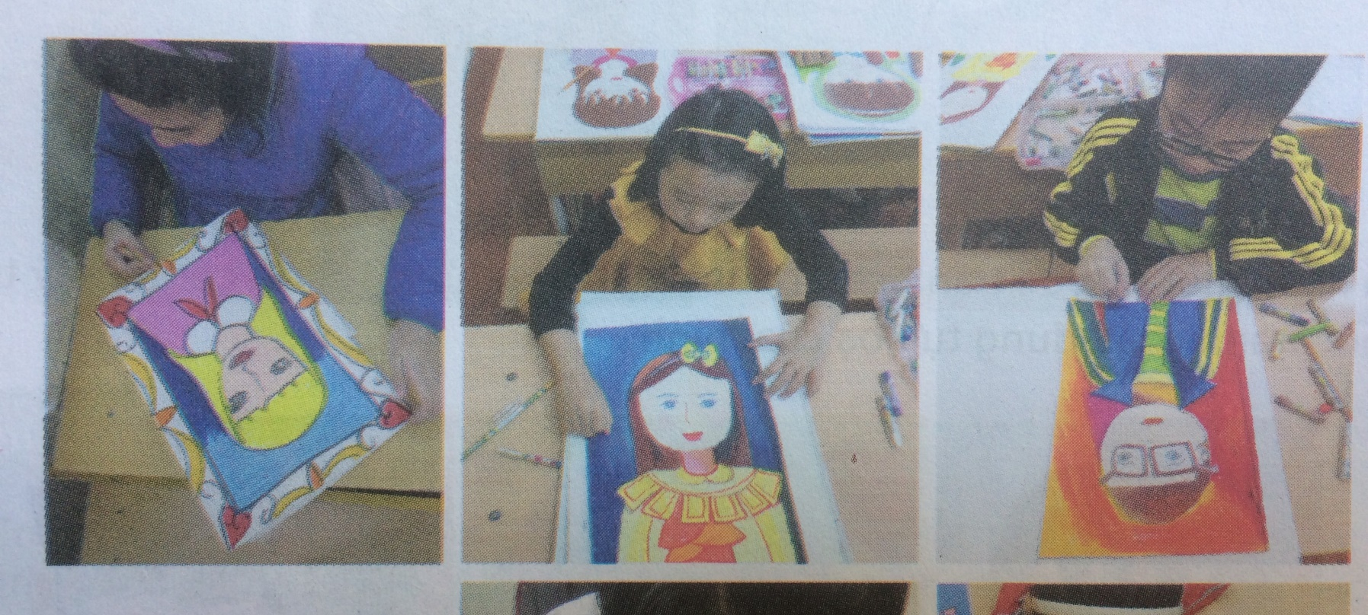
Mĩ thuật 5
Thứ năm ngày 8 tháng 4 năm 2010.
Thứ năm ngày 27 tháng 9 năm 2021
Mĩ thuật
Vẽ tranh: Vẽ chân dung tự họa (Tiết 2)
Thời lượng: 2 tiết
HS tham khảo bài làm HS

Slide 16
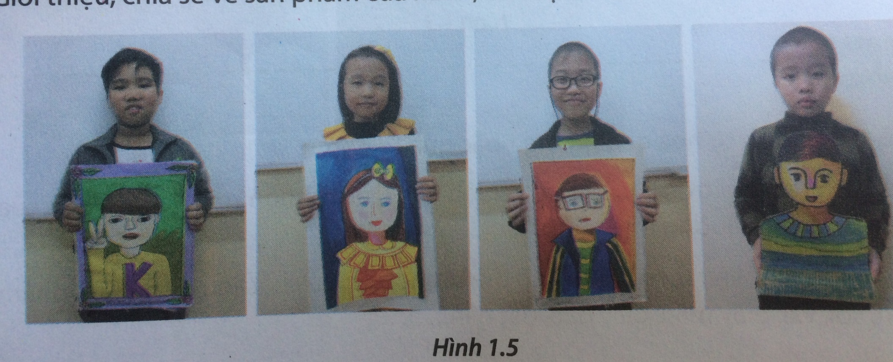

Slide 17
Mĩ thuật 5
Thứ năm ngày 8 tháng 4 năm 2010.
Thứ năm ngày 27 tháng 9 năm 2021
Mĩ thuật
Vẽ tranh: Vẽ chân dung tự họa (Tiết 2)
Thời lượng: 2 tiết
4. Trưng bày, giới thiệu sản phẩm
Gợi ý HS nhận xét về:
Tranh thể hiện rõ đặc điểm, sự cân đối các bộ phận trên
khuôn mắt chưa?
Màu sắc tươi vui rõ đặc điểm nhân vật không?
Các em hãy giới thiệu với những người thân trong nhà về
sản phẩm của mình nhé.

Slide 18
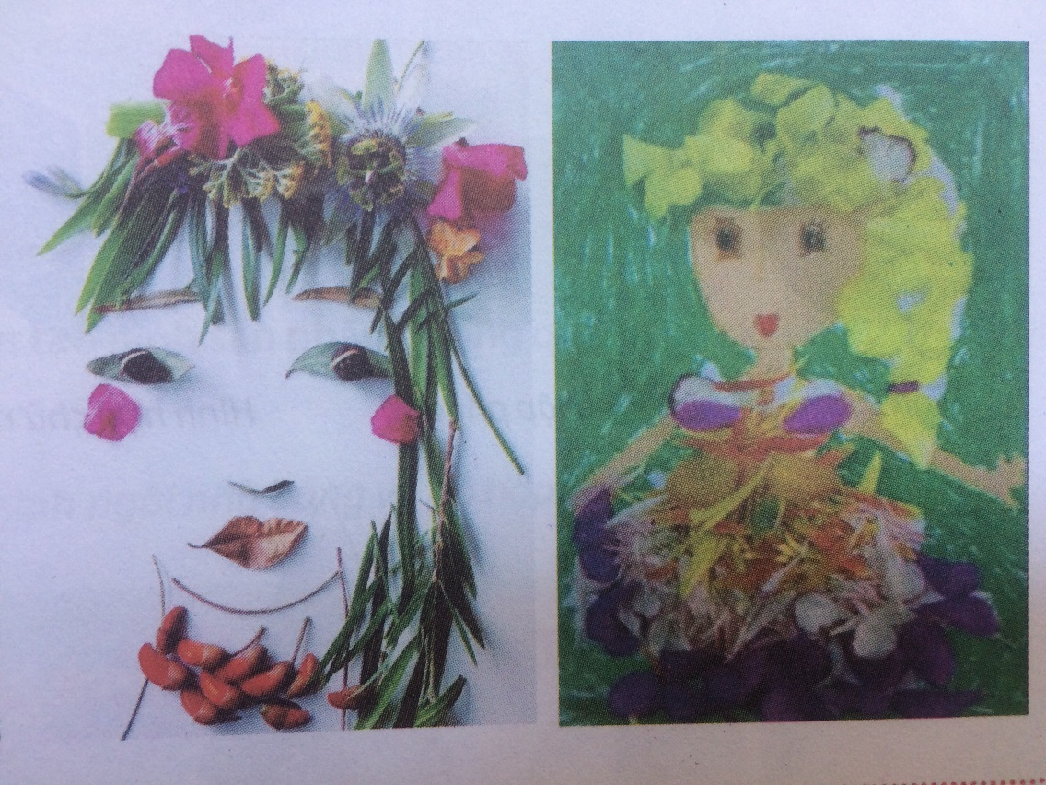
Vận dụng sáng tạo:
Tự họa chân dung của mình hoặc người thân bằng các chất liệu khác như đất nặn, giấy màu, sợi len, vải, lá, hoa...

Slide 19
Dặn dò:
Các em hãy lưu giữ sản phẩm, cô sẽ thu bài chấm khi các em trở lại trường.
Các em hãy xem trước bài mới và chuẩn bị tốt đồ dùng học tập nhé!

